Slide 1
Штедња енергије
Уштедом енергије помажемо да се сачувају природни ресурси као што су: гас, нафта и вода.

Slide 2
Ако паметно и штедљиво користимо енергију, смањићемо загађење ваздуха и воде!
Ево неколико поступака за уштеду енергије:
Обичне сијалице троше много више струје него штедљиве сијалице. Заменом старих сијалица са новим штедљивим, сијалице ће нам трајати много дуже а трошиће мање струје!

Slide 3
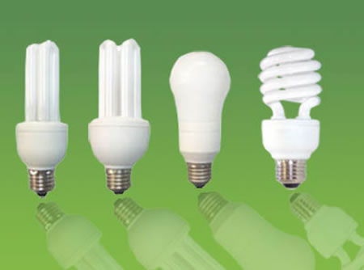
На слици су приказане штедљиве сијалице.

Slide 4
Ево неколико поступака које можемо и сами да применимо и на тај начин уштедимо енергију.
Током дана користићемо сунчеву светлост за осветљавање, уместо да укључујемо сијалице!
Увек треба угасити светло у просторијама у којима нема никога.
Телевизоре и друге апарате треба угасити онда када их не користимо.

Slide 5

Штедња енергије доприноси очувању животне средине!

Slide 6
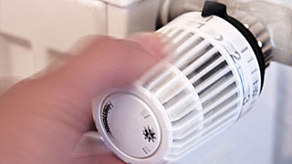
Енергију не треба расипати, него штедети, а данас постоје многи уређаји за уштеду енегије. Неки од њих, као што је овај на слици, се налазе и у нашој школи.

